Slide 1
СТРАТЕГИЯ РАЗВИТИЯ КАФЕДРЫ
гуманитарных наук и технологий
и.о. зав кафедрой ГНиТ
Л.Л. Мехришвили

Slide 2
Стратегия развития кафедры
 | Научно-образовательное направление стратегического развития
2017 – 2020 г.г. | «Гуманитаризация инженерного образования опорного университета»
I этап – 2017-2018 уч. год – модернизация образовательной учебно-методической деятельности
II этап – 2018-2019 уч. год – адаптация научно-методической и научно-методологической деятельности
IIIэтап – 2019-2020 уч. год – реализация деятельности по организации внешнего взаимодействия
Цель – создание целостной культурно-образовательный среды в университете, формирующей условия для подготовки современного инженера, готового к решению сложных социотехнических проблем, обладающего развитыми Soft skills и имеющего сознание гуманистического типа.
Программа гуманитаризации инженерного образования опорного университета
(диалоговая площадка опорных ВУЗов)
1 задача Развитие вуза - | 2 задача Развитие региона - | 3 задача Развитие общества -
*модернизация образовательного процесса подготовки инженерных кадров; *изменение технократической поддерживающей модели инженерного образования на гуманистическую развивающую модель. | *развитие кадрового потенциала в рамках подготовки для предприятий региона специалистов инженерного профиля, владеющих широким спектром ключевых компетенций; *повышение конкурентоспособности будущих инженеров на региональном рынке труда. | *развитие местных сообществ, городской и региональной среды через апробацию экспериментальной площадки гуманитаризации инженерного образования в опорном университете; *создание диалоговой площадки опорных университетов по вопросу гуманитаризации технического образования в России.
2

Slide 3
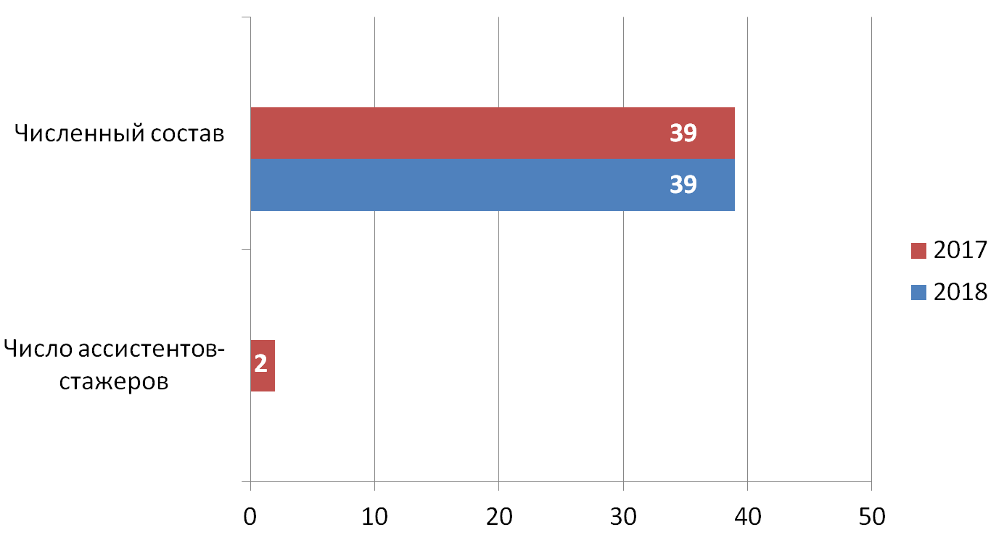
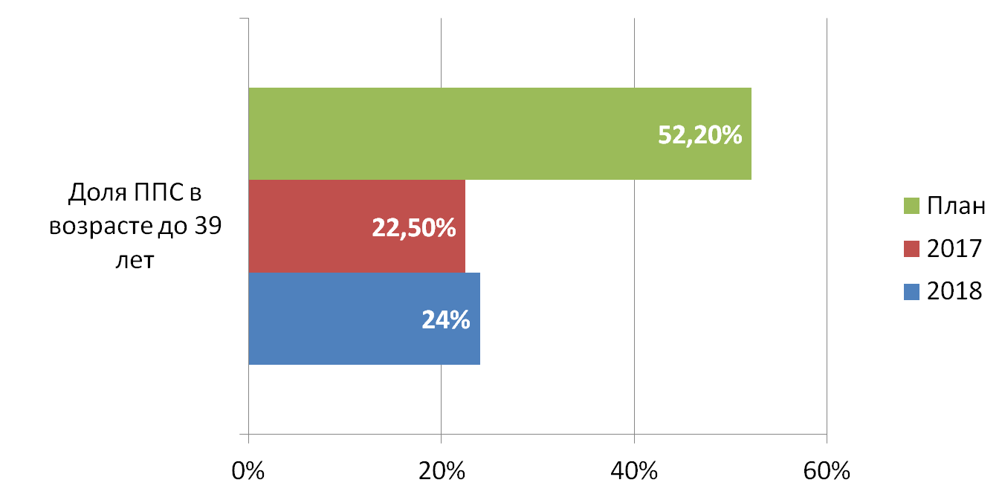
Развитие кадрового потенциала кафедры ГНиТ
КАДРОВЫЙ РЕЗЕРВ:
Кадровый резерв:
Батурин Даниил Антонович – к.ф.н, ассистент-стажер
Жаринов Семен Александрович – ассистент-стажер
Административно-управленческий резерв:
Карнаухов Игорь Александрович
Касимов Руслан Харисович
3

Slide 4
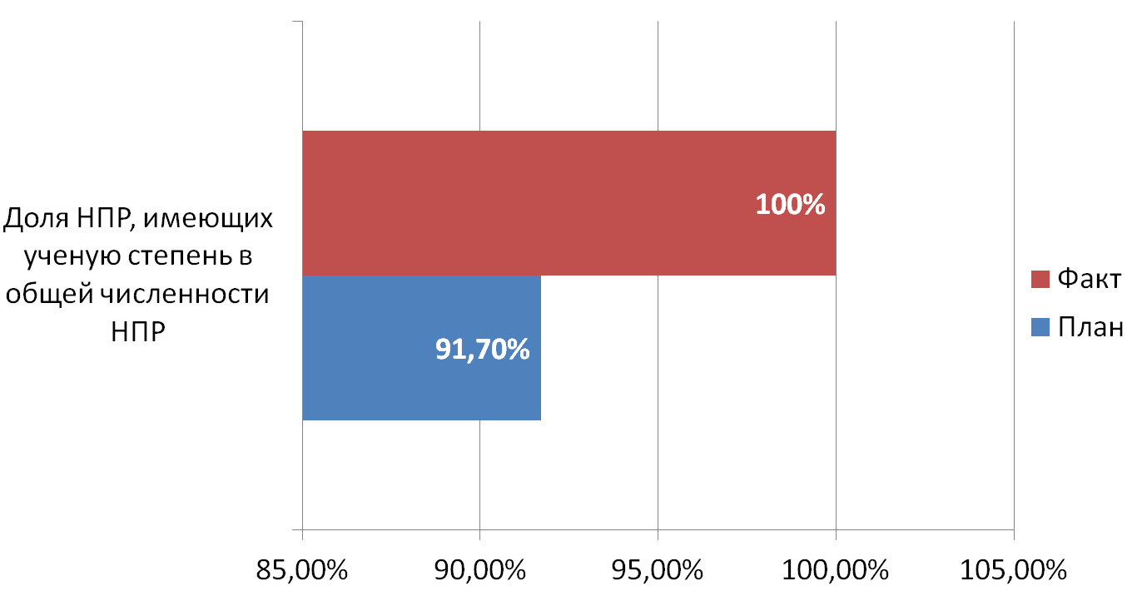
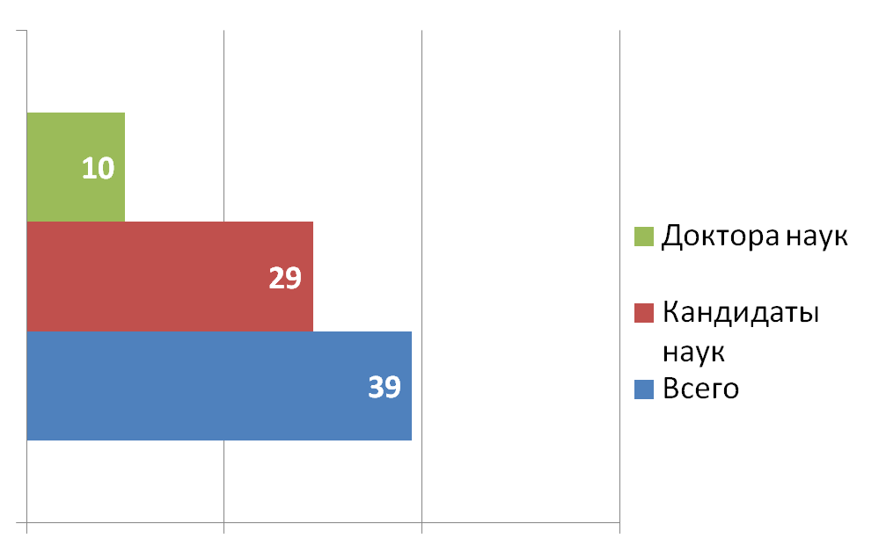
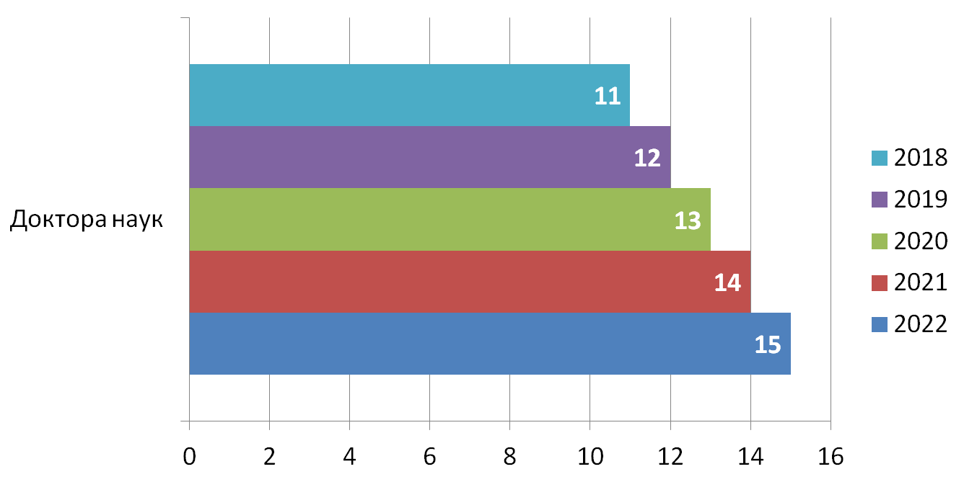
Развитие научного потенциала кафедры ГНиТ
ПОВЫШЕНИЕ ОСТЕПЕНЕННОСТИ:
Докторские диссертации:
2018 г. - Исаченко Надежда Николаевна
2019 г. – Шляков Алексей Владимирович
2020 г. - Касимов Руслан Харисович
2021 г. - Лукьяненко Антон Александрович
Кандидатские диссертации:
2019 г. – Жаринов Семен Александрович
4

Slide 5
Образовательная деятельность
Реализуемые:
*47.06.01 - Философия, этика и религиоведение
09.00.01 Онтология и теория познания.
09.00.13 Философская антропология, философия культуры.
*44.06.01 – Образование и педагогические науки
13.00.08 Теория и методика профессионального образования
Планируемые к реализации с 2018 года:
* 46.06.01 - исторические науки и археология
07.00.10 - история науки и техники
Реализуемые:
* Менеджмент в образовании
Преподаватель высшей школы и ДПО
Преподаватель СПО и ДПО – 435 000 руб.
Архивное хранение и организация технологий документационного обеспечения управления – 52 500 руб.
Планируемые к реализации с 2018 года:
*Гуманизация и гуманитаризация инженерного образования
*Актуальные вопросы модернизации высшего образования в России
*Инновационные технологии в образовании
Основные профессиональные образовательные программы по уровням образования: программы аспирантуры.
Программы дополнительного профессионального образования
Сотрудничество с вузами, предприятиями и организациями
Реализуемые с ноября 2017 года:
*Договор о сотрудничестве с Федеральным Исследовательским Центром Тюменский научный центр СО Российской академии наук
*Договор о сотрудничестве с Западно-Сибирским филиалом Федерального научно-исследовательского социологического центра Российской академии наук
Планируемые к реализации с 2018 года:
* Развитие сетевого взаимодействия с опорными университетами в рамках реализации стратегической программы кафедры.
5

Slide 6
Модернизация образовательной деятельности в рамках программы развития ТИУ
Внедрение инновационных форм обучения:
Реализация МООК по дисциплине «История»
Разработка специализированных МООК
Участие в разработке интегрированных технических МООК
Развитие электронной среды – информационно-ресурсной базы университета: создание электронной интернет-площадки опорных университетов –
«Гуманитаризация технического образования: традиции, опыт, инновации»
Развитие системы сетевого взаимодействия:
использование сетевых образовательных технологий за счет интеграции ресурсов ведущих (опорных) вузов в аспекте преподавания дисциплин гуманитарного цикла.
Диверсификация и актуализация портфеля образовательных программ:
модульного обучения – элективных курсов, адаптация модели по развитию Soft skills компетенций
Развитие системы дополнительного гуманитарного образования
- приглашение к участию в образовательном процессе специалистов российских и зарубежных вузов, практиков отраслевых предприятий региона - партнеров ТИУ.
6

Slide 7
Научная деятельность
Научное направление | Научно-исследовательская деятельность в рамках направления
С 2017 года – «Гуманитаризация инженерного образования» | Организация и проведение методологических семинаров, круглых столов. Участие в рамках проблематики в научных конференциях различных уровней Публикация статей в изданиях, включенных в Перечень ВАК, индексируемых в международных базах Проведение международной научной конференции Подача заявки на Грант РНФ Издание тематического журнала Организация международного сотрудничества по проблематике исследования
С 2018 года – «Арктическая цивилизация» | Организация системы взаимодействия с НИЦ СО РАН по проблематике исследования Подача заявок на Гранты РНФ Издание тематического журнала Публикация статей в изданиях, включенных в Перечень ВАК, индексируемых в международных базах
Гранты РГНФ
Реализуемые:
Участие ППС кафедры в грантах вне ТИУ
Планируемые к реализации с 2018 года:
«Гуманитаризация инженерного образования опорных университетов»
«Арктическая цивилизация»
Участие в работе Диссертационных советов
3 члена диссертационного совета Д212.273.03 – социологические науки (ТИУ)
члена диссертационного совета Д212.274.02 – философские науки (ТГУ)
2 члена диссертационного совета Д212.274.04 – исторические науки (ТГУ)
Публикационная активность
Web of Science | Scopus | Участники международных конференций, орган. университетом | Монографии | Статьи в зарубежных издательствах | Участие в международных конференциях, орган. сторонними организациями
план – 1 / факт - 6 | план – 3 / факт - 4 | план - 30/ факт - 47 | план –нет / факт - 4 | план – нет / факт - 4 | план – 1 / факт - 16
7

Slide 8
Модернизация инновационной и научно-исследовательской деятельности
Участие в инновационных международных проектах
Реализуемые с 2018 года
Договор О сотрудничестве с Образовательной Ассоциацией «Центр культуры и познания» (Тулон, Франция)
Участие кафедры в стратегических проектах развития опорного вуза
Стратегический проект ПРОУ «Университет – территория профессионального успеха и развития»
2. Повышение эффективности освоения Арктической зоны РФ
Подготовка кадров высшей квалификации
На 01.12 2017г. на стадии представления к защите находится 2 докторские диссертации, на стадии подготовки к защите – 2 докторские диссертации, на стадии исследования – 2 докторские и 1 кандидатская диссертация.
Планируется ежегодное представление к защите по 1 работе на присвоение ученой степени доктора наук.
Издание тематического журнала
* Издание тематического журнала по вопросам гуманитаризации образования технических (опорных) университетов.
* Издание тематического журнала по историко-философским и социально-гуманитарным аспектам развития Арктики.
Подача заявок на гранты
Организация грантовой деятельности кафедры по стратегическим направлениям развития
8

Slide 9
Развитие студенческой науки
Апробация научно-исследовательской деятельности бакалавров, магистров и аспирантов
1. Организация работы 3-х студенческих научных обществ 2. Организация работы секции студентов, магистров, аспирантов «Инженерное образование: историко-культурные традиции» в рамках международной научно-методической конференции «Гуманитаризация инженерного образования: методологические основы и практика» (ежегодно) 3. Организация участия обучающихся в университетских, российских, международных конференциях, семинарах, конкурсах и т.д.
Целевые индикаторы | 2017
Количество студенческих научных публикаций | план – 14 / факт - 55
Количество наград (медали, дипломы, грамоты премии) за участие в конкурсах и на выставках | 22
Количество докладов студентов на научных конференциях, семинарах различных уровней | план – 14 / Факт - 33
Развитие олимпиадного движения:
организация и проведение олимпиад по гуманитарным дисциплинам для технических специальностей опорных университетов.
Подготовка новых конкурентоспособных представителей инженерного сообщества,
уникальных, востребованных специалистов обладающих Soft skills
(унифицированными навыками и личными качествами, повышающим эффективность работы и взаимодействия с другими людьми)
9

Slide 10
Мероприятия кафедры ГНиТ, реализованные в период с 01 сентября по 15 декабря 2017 года.
Научно-исследовательская деятельность
Вышла коллективная монография – Культура и антикультура: логика, аксиология, диалектика. (научн. редак. Л.Н. Захарова, Л.Н. Шабатура)
проведен методологический семинар кафедры ГНиТ «Дисциплинарность. Междисциплинарность. Трасдисциплинарность» (12.10.2017г.)
организована и проведена секция «Духовно-нравственные ценности в образовательном пространстве высшей школы» в рамках научно-практической конференции «Филофеевские образовательные чтения» (26.10.2017г.)
* организована и проведена секция «Социально-гуманитарные аспекты развития нефтегазового региона» в рамках международной научно-технической конференции «Нефть и газ Западной Сибири» (2-3.11.2017г.)
приняли участие международной научно-практической конференции по вопросам инженерного образования «Новые стандарты и технологии инженерного образования возможности вузов и потребности нефтегазовой отрасли – СИНЕРГИЯ – 2017» (09.11.2017г.)
* приняли участие в Круглом столе "Гуманитарная составляющая инженерного образования". (Российская академия образования, Российский государственный университет нефти и газа имени И. М. Губкина)
организовали и провели секцию «Философские аспекты информационных технологий» в рамках Международной научно-практической конференции «Информационные и графические технологии в профессиональной и научной деятельности» (11.2017г., ТИУ)
приняли участие во Всероссийской научной конференции «Революционная Сибирь: истоки, процессы, наследие» (СурГУ 24-25.11.2017 г.) (Колева Г.Ю.)
приняли участие в V международной научно-практической видеоконференции «Опорный университет в международном электронном пространстве» ТИУ ИДДО (23.11.2017г.)
* организована и проведена Международная научно-практическая конференция «Экология и культура», посвященная году экологии в РФ (14.12.2017г.) с участием иностранных студентов ТИУ

Slide 11
Мероприятия кафедры ГНиТ, реализованные в период с 01 сентября по 15 декабря 2017 года.
Учебно-образовательная деятельность
* идет подготовка документов по лицензированию направления подготовки аспирантуры 46.06.01 – Исторические науки и археология
* подготовлен к реализации МООК по дисциплине «История»
* реализуется курс магистерской подготовки по дисциплине «Философия и методология науки» (направление подготовки «Геонавигация. Морское бурение») на английском языке (Касимов Р.Х.)
* приняли участи в 3 проектах «Исторические чтения» в рамках сотрудничества с ФИЦ СО РАН
* разработана Дополнительная образовательная программа «Гражданское население в противодействии распространения идеологии терроризма»
(по рекомендации Минобрнауки РФ)
* реализуется курс ДПО – «Преподаватель среднего профессионального образования и ДПО»
* реализуется курс ДПО – «Архивное хранение и организация технологий документационного обеспечения управления»

Slide 12
Мероприятия кафедры ГНиТ, реализованные в период с 01 сентября по 15 декабря 2017 года.
Организация работы со студентами
* работают 3 научных студенческих Клуба:
- Философский клуб «КОЙНОНИЯ» (руков.: к.ф.н., доцент Касимов Р.Х.)
- Студенческий дискуссионный клуб (руков.: к.ф.н., доцент Лукьяненко А.А.)
- СНО "Историко-культурное наследие Западно- Сибирского региона" (руков.: д.и.н., профессор Гаврилова Н.Ю.)
* приняли участие в Тюменском областном конкурсе Краеведческих работ, посв. 150-летию С.И. Колокольникова (04.11.2017г.)
- 1 место (диплом финалиста) в номинации "Неизвестные страницы истории Тюменского края"
* состоялась работа 2 секций научных работ студентов им. В.И. Муравленко – «Философия, культурология, история», «Педагогика, методика преподавания дисциплин, психология»
* организована и проведена секция «Общественные и гуманитарные науки» в рамках международной научно-практической конференции молодых исследователей им. Д.И. Менделеева (20.10.2017г.)
* организована встреча студентов ТИУ с Президентом Фонда им. В.И. Муравленко – С.Д. Великопольским (02.11.2017г.)
* приняли участие во Всероссийском форуме научной молодежи Богатство России – II тур (2 студента - Кузнецова П, Яркова Е.), I тур - 1 место II тур (Москва) – Дипломы
* Приняли участие в I и II (заключительном) турах международной Интернет-олимпиады по философии в г. Екатеринбурге (11-12.11.2017 г.) 1 место регионального тура; 2 место международного тура
* приняли участие в Областной межвузовской студенческой олимпиады «Интеллект – 2017» по направлениям: Отечественная история, Философия, Педагогика, Психология, Политология, Правоведение:
Отечественная история (гр. Б) – 1 место Философия – 2 и 3 место Педагогика (гр. Б) – 3 место Психология (гр. Б) - 2 и 3 место
* приняли участие в Региональном конкурсе студенческих научных работ по 4 направлениям: «Философия и культурология», «Политика, история, политология», «Педагогика, методика преподавания дисциплин», «Психология»
- философия - 2 место
* приняли участие в 3-х лекциях в рамках академического проекта – Исторические чтения «Настоящее Прошлое»;
* приняли участие в городском форуме «Молодежь Тюмени», организ. администрацией г. Тюмени (08.12.2017 г.) - подано 2 заявки
* приняли участие в X юбилейной международной конференции "Освоение арктического шельфа: шаг за шагом". 13-14.11.2017 г. (Правительство Мурманской области) – 2 участника.

Slide 13
Мероприятия кафедры ГНиТ, реализованные в период с 01 сентября по 15 декабря 2017 года.
Другие виды деятельности
* приняли участие во Всероссийском конкурсе на лучшую научную и учебную публикацию «Академус»
* приняли участие в спортивных соревнованиях «Industrial family fest – 2017»
* Приняли участие в III Международном профессиональном конкурсе преподавателей «University teacher – 2017» -
- 1 место - философские науки (Лазутина Т.В.)
- 3 место - проектно-методические компетенции (Гаврилюк Н.П.)
приняли участие в Первом Всероссийском съезде преподавателей истории в ВУЗах России (15.11.2017 г. Москва) (Карпов В.П.)
* заключены Договоры о сотрудничестве, начата реализация Планов совместной деятельности с:
- Западно-Сибирским филиалом Федерального государственного бюджетного учреждения науки Федерального научно-исследовательского социологического центра Российской академии наук;
федеральным государственным бюджетным научным учреждением Федеральный исследовательский центр «Тюменский научный центр Сибирского отделения Российской академии наук»
* приняли участие в Семинаре «Academic Writing One Day Course» (для авторов, самостоятельно пишущим научные труды на англ. языке) – (08.12.2017г.) (Касимов Р.Х.)

Slide 14
БЛАГОДАРЮ ЗА ВНИМАНИЕ!
www.tyuiu.ru

